Slide 1
Телескопы
Какие они есть

Slide 2
Что вас ждет
История появления телескопа
Как это работает?!; Типы телескопов
Наши дни – отличие современных устройств от «первобытных»
Что такое «Хаббл» и с чем его едят?
Космический софт
Show Must Go On!

Slide 3
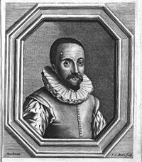
История
Иоганн (Ганс) Липперcхей— голландский линзовый мастер немецкого происхождения, один из вероятных изобретателей
телескопа.

Slide 4
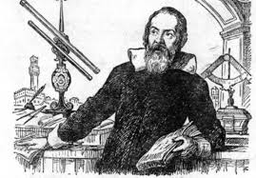
Галилео Галилей
Итальянец Галилей тоже занимался шлифовкой линз. Примерно в 1609 году представил свою разработку – прибор с трехкратным увеличением, который получил название «телескоп».

Slide 5
Прорыв в астрономии
Галилео Галилей первым применил телескоп для отслеживания небесных тел. Он увидел и зарисовал лунные кратеры и пятна на Солнце, кольца Сатурна.

Slide 6
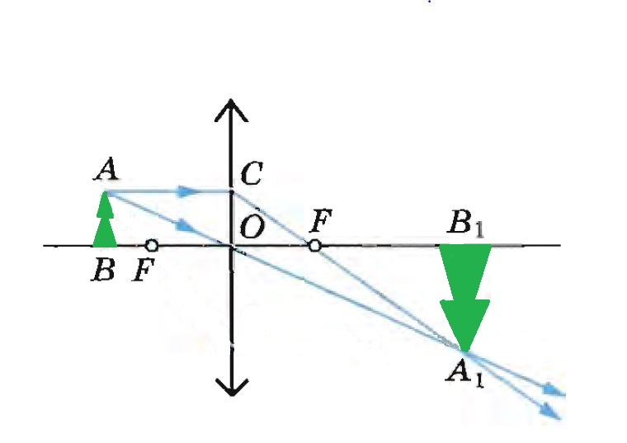
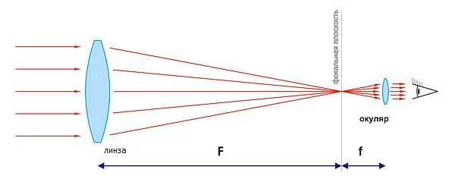
Устройство телескопа
Принцип работы телескопа – в сборе света который излучает объект.

Slide 7
Рефрактор
Линзовые телескопы. Линза преломляет и собирает лучи света. Чтобы рассмотреть картинку, используют вторую маленькую линзу - окуляр.

Slide 8
Главный недостаток
Явление хроматической аберрации – наличие радужной каёмки вокруг наблюдаемого объекта, что мешает профессиональным исследованиям.

Slide 9
Рефлекторы
Роль чувствительного элемента в таком приборе выполняет вогнутое зеркало. Оно собирает световой пучок и отражает его с помощью зеркала на окуляр.

Slide 10
Наша модель – рояль в кустах
Главная часть инструмента – это труба – в ней помещается объектив, собирающий лучи света.
Еще одна важная часть – это окуляр – именно через него ведется наблюдение. Окуляр обеспечивает четкость изображения.
Монтировка – это «фундамент» телескопа.

Slide 11
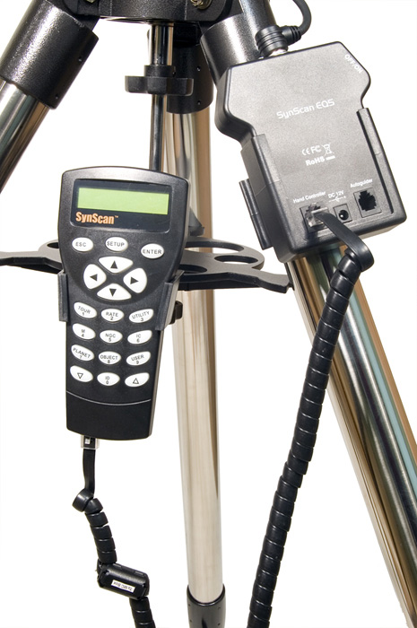
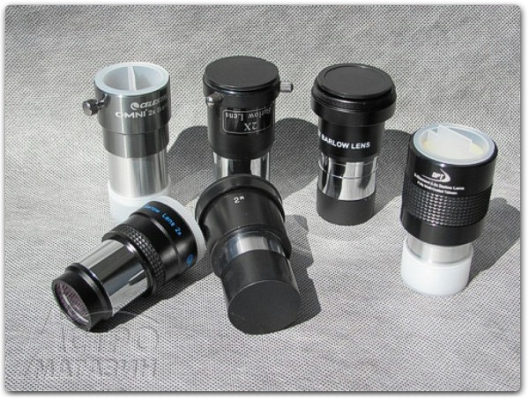
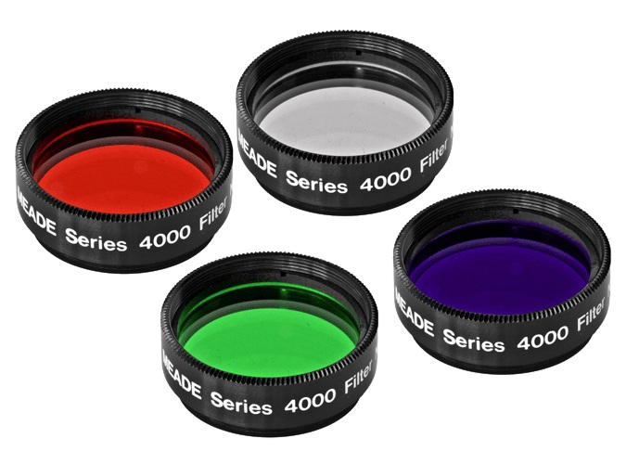
«Примочки, фичи, гаджеты»
Система автонаведения
Линзы
Светофильтры

Slide 12
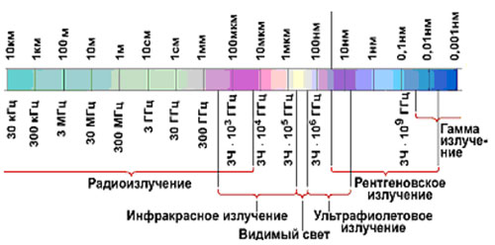
Наши дни
Ранее рассмотренные телескопы – оптические – то есть работающие только с видимым светом
Теперь для наблюдения за астрономическими объектами используют практически весь спектр электромагнитных волн.

Slide 13
Радиотелескоп

Slide 14
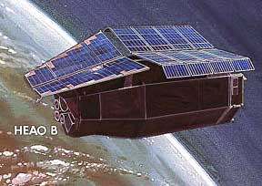
Космические телескопы
С появлением космонавтики появилась возможность размещать телескопы в комическом пространстве.
При использовании некоторых видов излучений (рентгеновские, гамма-лучи) это неизбежно – земная атмосфера для них непроницаема.

Slide 15
Хаббл
Проектирование и строительство «Хаббла» началось в 70-х годах двадцатого века. Запуск в космос состоялся только в апреле 1990 года, с борта американского корабля «Дискавери».

Slide 16
Дефект главного зеркала
Система оптической коррекции (COSTAR)
Было
Стало

Slide 17
Экспедиции Всего 4

Slide 18
Итоги
Телескоп проработал уже больше 28 лет, а сход с орбиты ожидается только после 2030 года.
Любой человек или организация может подать заявку на работу с телескопом.
Получены миллионы уникальных изображений астрономических объектов – звезд, туманностей, галактик, планет.

Slide 20
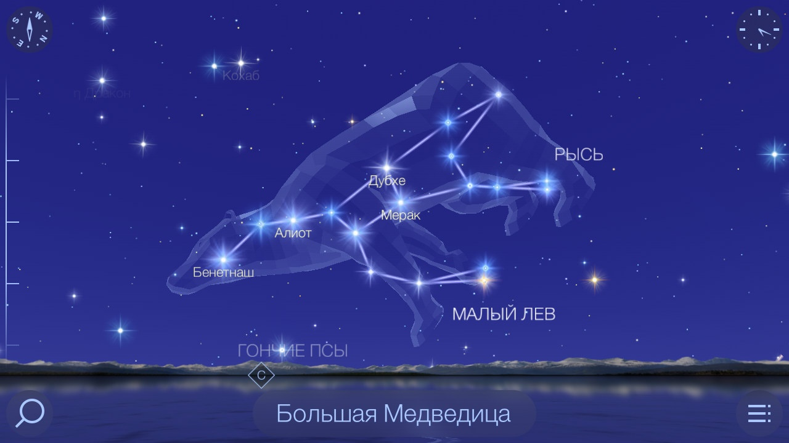
Star Walk 2
Космический софт

Slide 21
Solar walk

Slide 22
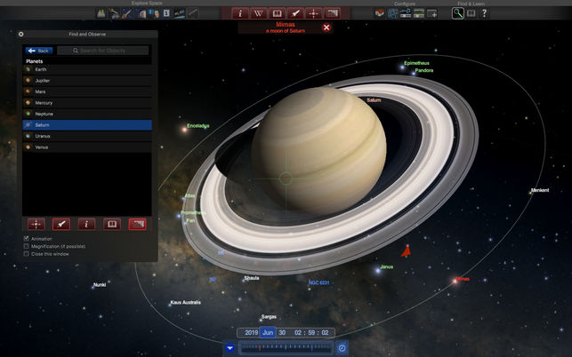
RedShift

Slide 23
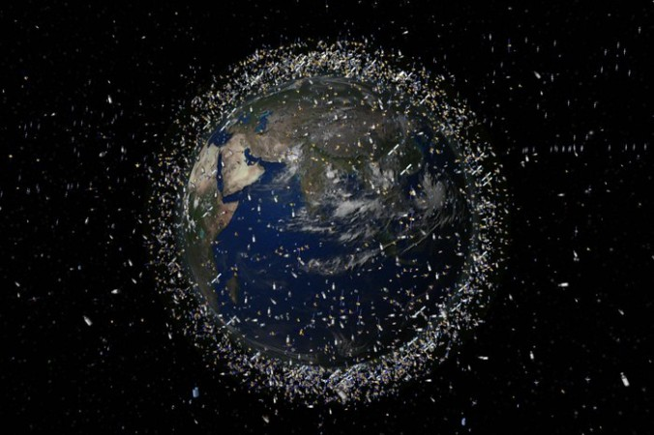
Заключение…
Так что же дальше??!

Slide 24
Конец
Спасибо за внимание!
До новых встреч на орбите!

